Slide 1
GPS auf Rädern Gruppe B präsentiert: MERAV 5000
Robotikpraktukum an der Ruprecht-Karls-Universität Heidelberg
Wintersemester 2014/2015
Betreuer: Prof. Dr. Katja Mombaur, Gero Plettenberg
Team: Gloria Feher, Jannis Andrija Schnitzer, Jonathan Förste

Slide 2
Gliederung
Aufgabenstellung
Das Team
Herangehensweise
Hardware
Praktikumsverlauf
Fahren
Navigation
Hinderniserkennung
Aufgetretene Probleme
Ausblick/Reflexion

Slide 3
Aufgabenstellung
RC-Auto + Raspberry Pi + GPS-Modul + Hinderniserkennung = autonom fahrender Roboter

Slide 4
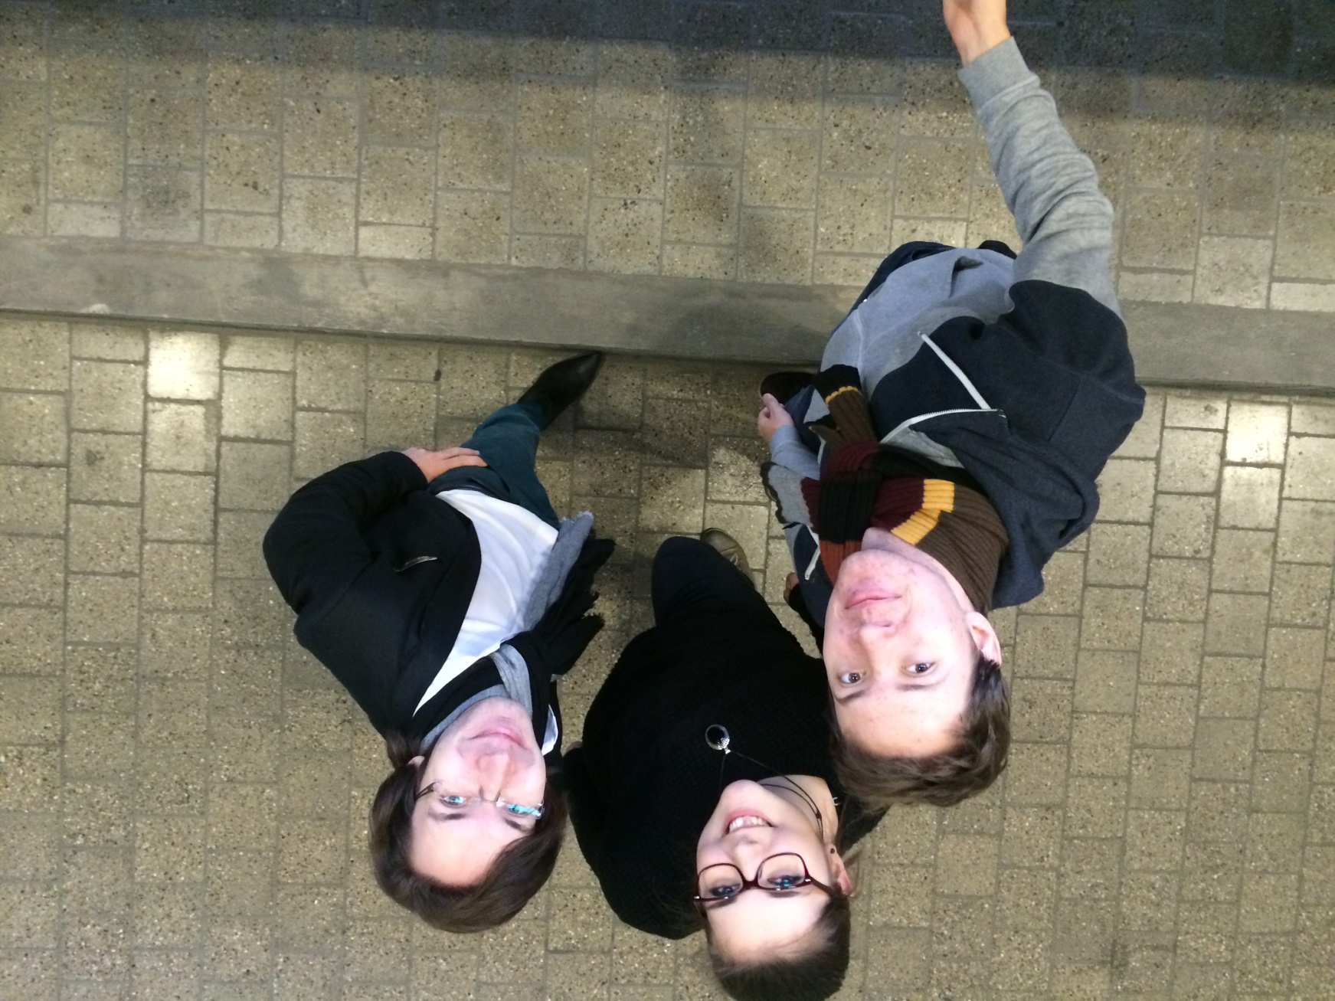
Das Team
Gloria Feher
Angewandte Informatik
3. Semester
Jannis Andrija Schnitzer
Physik
7. Semester
Jonathan Förste
Physik
7. Semester

Slide 5
Herangehensweise
Intensive Recherche
Entscheidungen:
Auswahl des RC-Autos
Modularer Aufbau
Hinderniserkennung mit Ultraschallsensoren
Verbindung der Komponenten
Programmierung

Slide 6
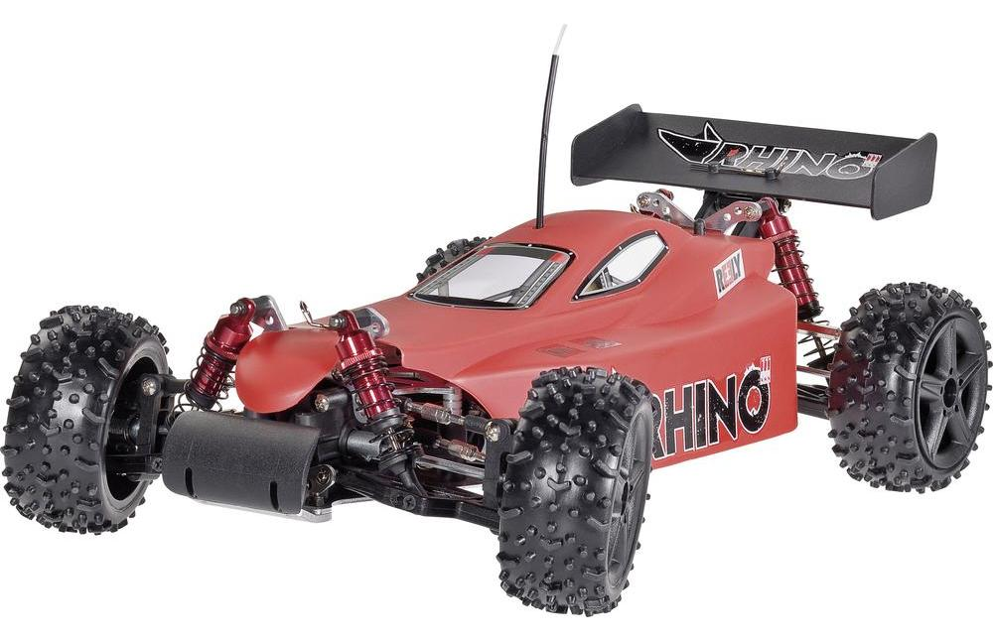
Hardware
Reely Rhino III Brushed:
Maßstab: 1:10
Allrad-Buggy mit 540er Elektromotor
MC 4519 Lenkservo

Slide 7
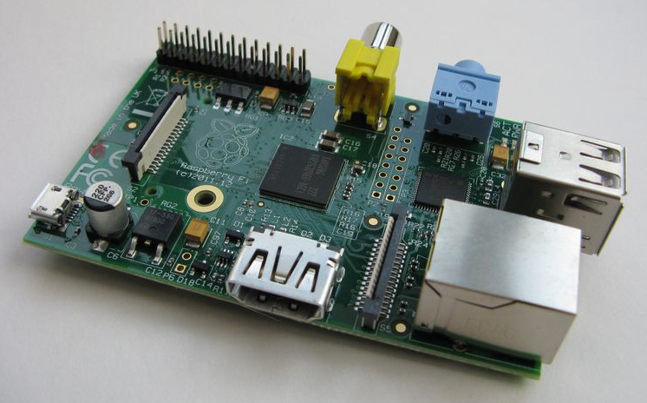
Hardware
Raspberry Pi (Modell B Rev. 1)
700 MHz ARM1176JZF-S core CPU
512 MB RAM
8 x GPIO
UART
I2C bus

Slide 8
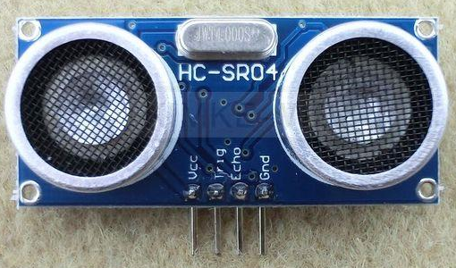
Hardware
Ultraschall-Sensoren (Modell HC-SR04)
VCC +5V, GND 0V
Distanzmessung: 2 – 400 cm
Messintervall: 20ms → max. 50 Messungen/Sekunde
Messwinkel: 15°

Slide 9
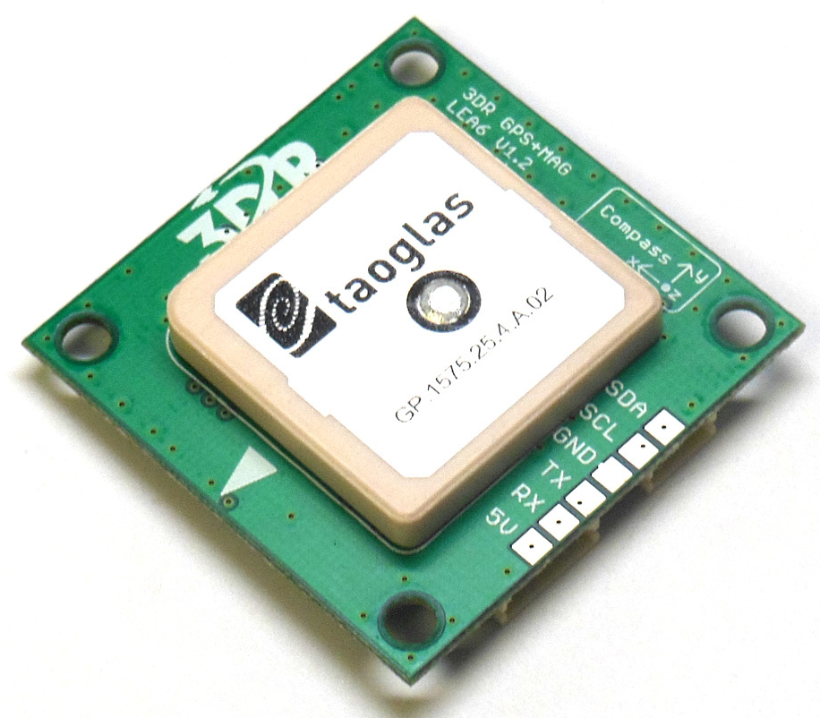
Hardware
GPS-Modul mit eingebautem Kompass (Modell ublox LEA-6H)
VCC +5V; GND 0V
Ca. 2.5 m Genauigkeit

Slide 10
Praktikumsverlauf
Milestones:
Ende Dezember:
Planung und Kauf des Autos, des GPS-Moduls und der Sensorik. Sich vertraut machen mit den Geräten.
Ende Januar:
Mechanische Integration der Computer-Elektronik in das Fahrzeug. Programmierung der grundlegenden Fahrfunktionen evtl. schon in Abstimmung mit GPS.
Mitte Februar:
Fahrt auf glatter Strecke mit GPS und Sensorik.
Ende Februar:
Wegplanung anhand von Open Street Maps. Optimierung.
Ende März:
Erstellung der Dokumente (Präsentation, Plakat, Website) und ggf. Puffer für die Behebung aufgetretener Probleme.

Slide 11
Praktikumsverlauf
Integration der Computer-Elektronik in das Fahrzeug
Ö
ö
Raspberry Pi | ATmega168
Anschließen des GPS-Moduls (UART, I2C) | Verbindung mit Fahrtregler (PWM)
Anschließen der Ultraschallsensoren (GPIO) | Programmierung der grundlegenden Fahrfunktionen (C)
Programmierung der Kommunikationsschnittstelle mit ATmega (Python, UART-bitbang) | Programmierung der Kommunikationsschnittstelle mit Pi (C, UART)
Verbindung mit Fahrtregler (PWM) & Programmierung der grundlegenden Fahrfunktionen (Python)

Slide 12
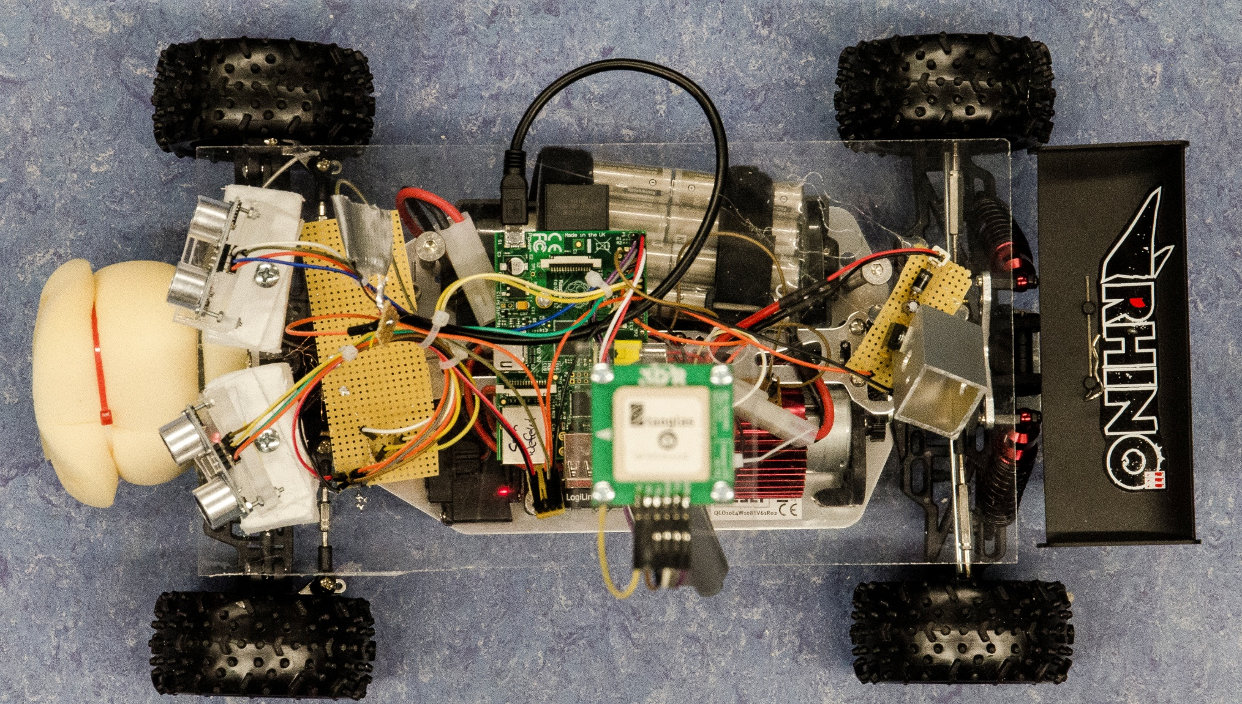
Praktikumsverlauf
Stromversorgung
Integration der Computer-Elektronik in das Fahrzeug
Ö
ö
Raspberry Pi
Ultraschall-
Sensoren
Pi
GPS-Modul

Slide 13
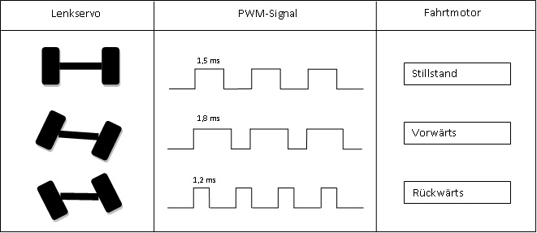
Fahren
Servo-Ansteuerung mit Pulse-Width-Modulation

Slide 14
Fahren
Servo-Ansteuerung: Funktionen
steerS(deg)
-1 (max. rechts) <= deg <= 1 (max. links)
driveS(speed)
-1 (Vollgas rückwärts) <= deg <= 1 (max. Vollgas vorwärts)
drive(speed)
Geschwindigkeit in m/s
steer(deg)
Kurvenradius in m

Slide 15
GPS-Daten
GPS-Abfrage via gpsd
Freie Software zum Auslesen und Bereitstellen von GPS-Daten
Python-Clientbibliothek fragt Rohdaten ab
Mittelwertbildung über 3 Rohwerte
Kompassdaten über I2C
Auslesen der Orientierung des Roboters

Slide 16
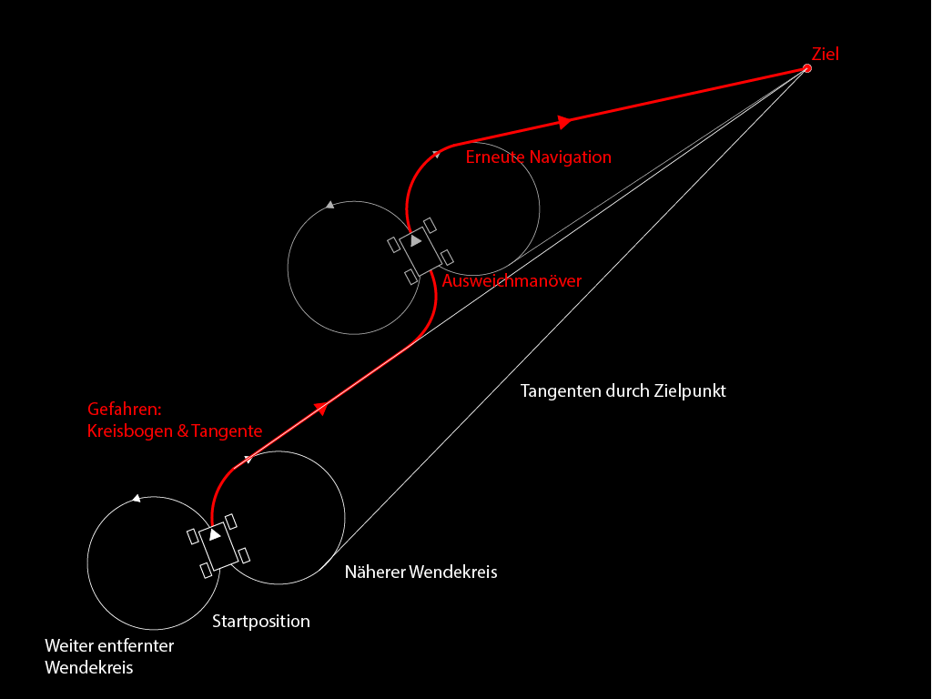
Navigation

Slide 17
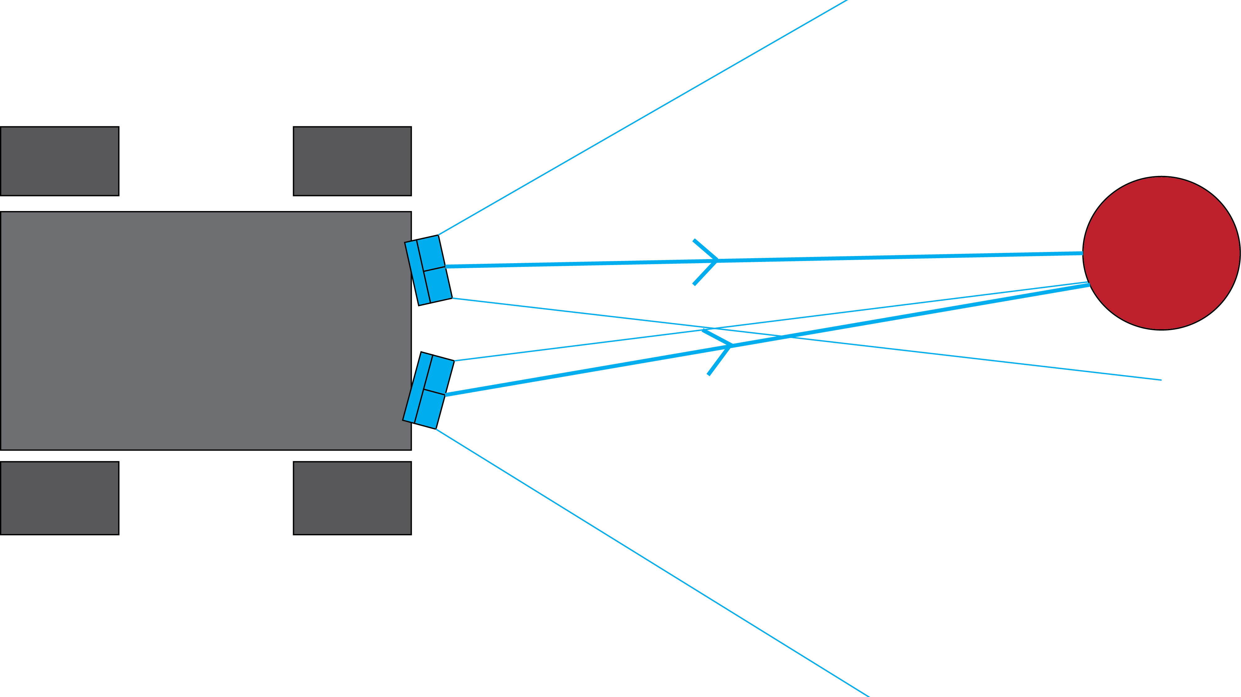
Hinderniserkennung

Slide 18
Hinderniserkennung
Herausforderungen:
Reflexionen am Boden
Frontale Objekte
Spontane Ausreißer

Slide 19
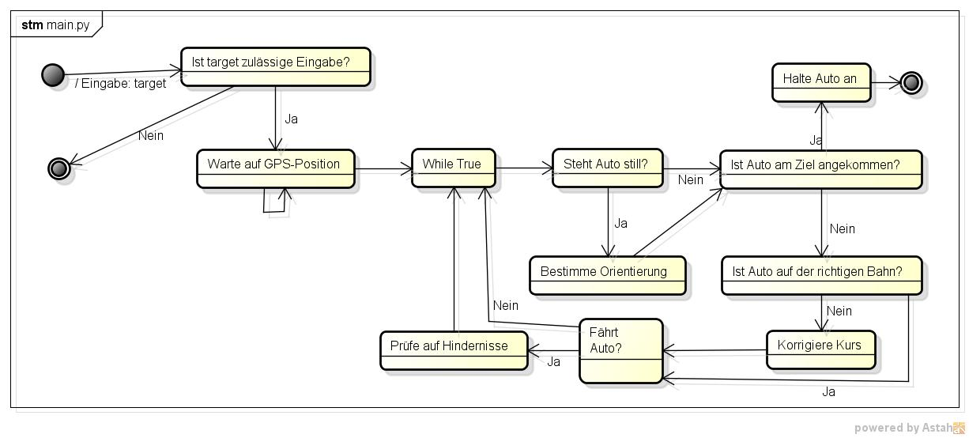
Zusammenspiel

Slide 20
Aufgetretene Probleme
ATmega168 reagierte nicht auf Befehle des Pis
Kompass gab unzuverlässige Daten aus
GPS-Modul auf Stange befestigt
Ultraschallsensoren sahen Boden als Hindernis
mit Podest erhöht & leicht nach oben geneigt
Zusammenspiel von Navigationsfunktion und Hinderniserkennung brachte schlechte Ergebnisse

Slide 21
Ausblick
Erweiterung des Projekts durch:
Hinderniserkennung über Kamera
Routenplanung
Geschwindigkeitsmodulation

Slide 22
Vielen Dank für Eure Aufmerksamkeit!

